Slide 1








开学季
开学第一课
新学期 /新开始/新朋友
xx小学：xx老师

Slide 2




01
班级介绍
目 录
02
守纪律
03
懂礼貌
04
讲卫生
05
好习惯

Slide 3



班级介绍
班级介绍/老师介绍/课程介绍/日常规范

Slide 4

班级介绍
33人
22人
男生
女生

Slide 5



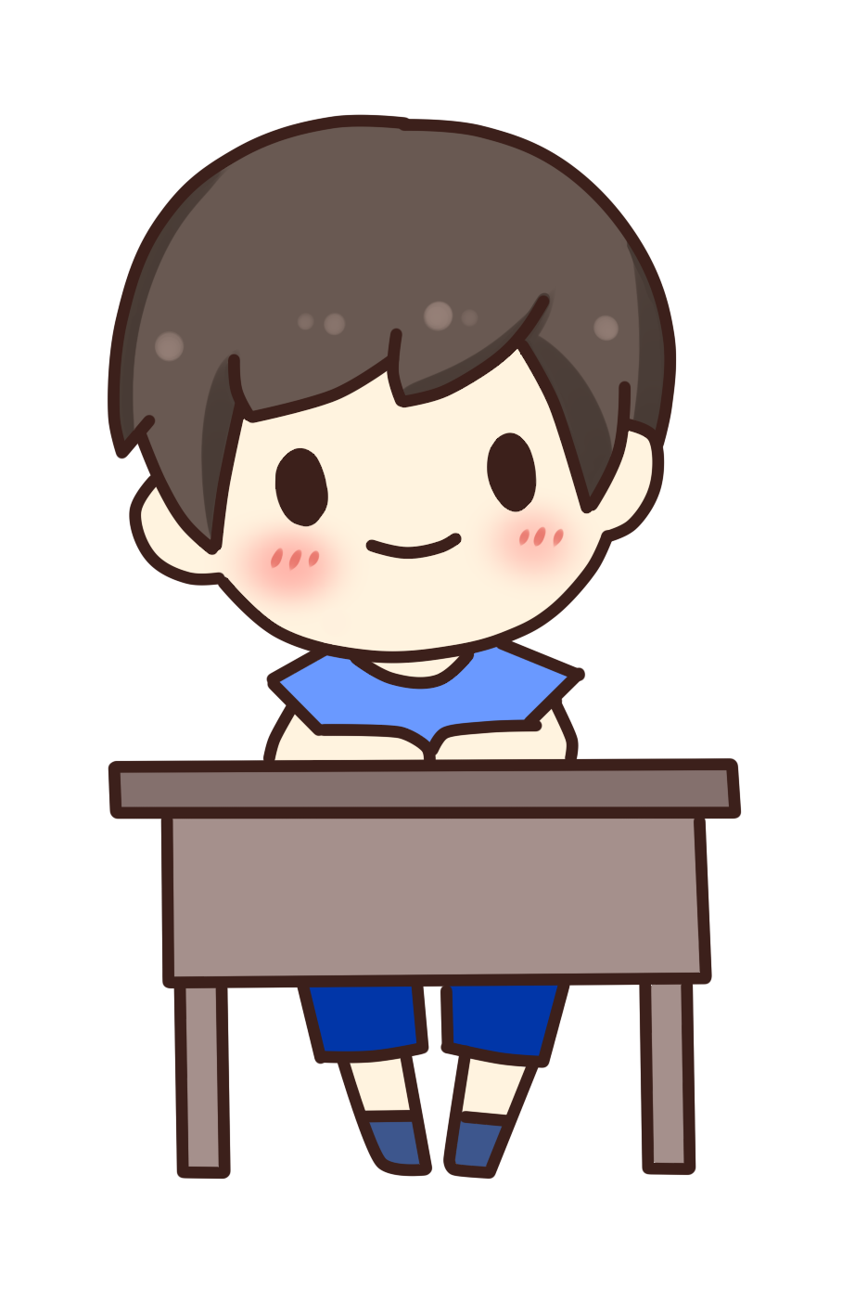
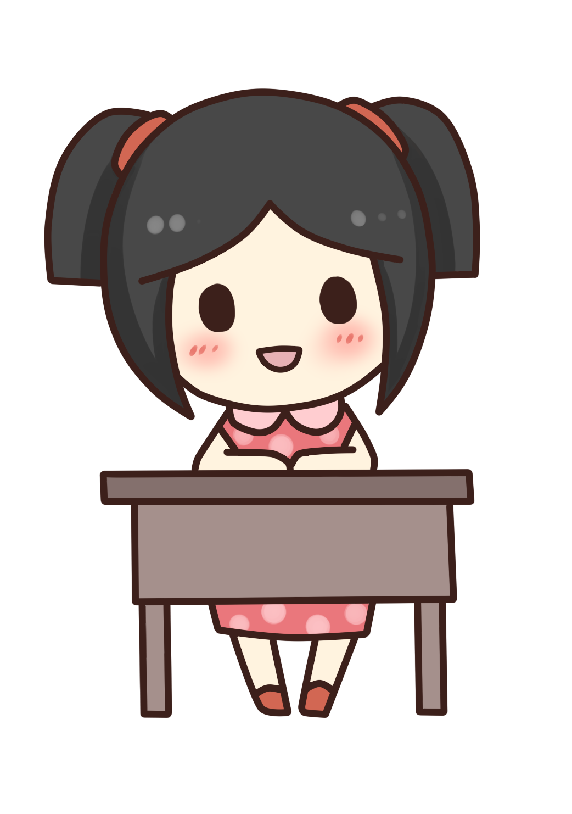

老师介绍
班主任：刘老师
数学老师：张老师
英语老师：王老师
联系电话：1234567
联系电话：1234567
联系电话：1234567

Slide 6


课程介绍
 | 7:55-8:25 | 早操及大课间活动
 | 8:25-9:05 | 第一节课
 | 9:13-9:53 | 第二节课
 | 10:01-10:41 | 第三节课
 | 10:50-11:30 | 第四节课
 | 14:30-14:45 | 午读
 | 14:45-15:25 | 第五节课
 | 15:25-15:30 | 眼保健操
 | 15:40-16:20 | 第六节课
上午
下午

Slide 7
日常规范
按时起床，不睡懒觉，穿戴好校服，佩戴好校卡。
自行整理并带齐当天课程的课本、作业本、文具、学具。
上学不带玩具等和学习无关的东西到学校。

Slide 8
守纪律
遵守纪律/举手发言/升国旗/安全规范

Slide 9
遵守纪律
早读：勤奋好学争分秒，贵在自觉效率高； 语文数学同重要，书声琅琅气氛好。
课间： 课间休息不吵闹，文明整洁要做到； 勤俭节约爱公物，遵循公德最重要。
上课： 铃声一响教室静，专心听讲勤思考； 举手发言敢提问，尊敬师长听教导。
进校: 穿戴整洁重仪表，备齐用品准时到； 进校说声老师好，相互问候有礼貌。

Slide 10
举手发言
发言
右手自然举起，五指并拢向上举直。站起时斜跨站起，不要把椅子推弄得响。
倾听
老师讲话，眼睛看着老师；老师写字，眼睛看着黑板；同学发言，认真听并看黑板；读书时，眼睛看着书本。

Slide 11

升国旗
国旗红，真美丽，五颗星，亮晶晶。
爱祖国，不忘记，对国旗，行个礼。
身子正，要挺直，头上帽，要摘去。
不说话，不打闹，唱国歌，声洪亮

Slide 12
安全规范
上下楼梯不要拥挤，按次序进行，如果慌里慌张的容易扭伤脚脖；如果拥挤，会发生摔伤事故；
课间活动要文明，追逐撵打易碰伤，谨记教导是上策
打扫卫生时，一定注意不能拿扫把乱打、乱闹

Slide 13
懂礼貌
懂礼仪/尊师长/爱老幼

Slide 14

懂礼貌
上学离家时，主动与家长招呼：“爸爸/妈妈/爷爷/奶奶我上学去了！”
放学回家，主动热情与家长招呼：“爸爸/妈妈/爷爷/奶奶我放学回来了！”

Slide 15
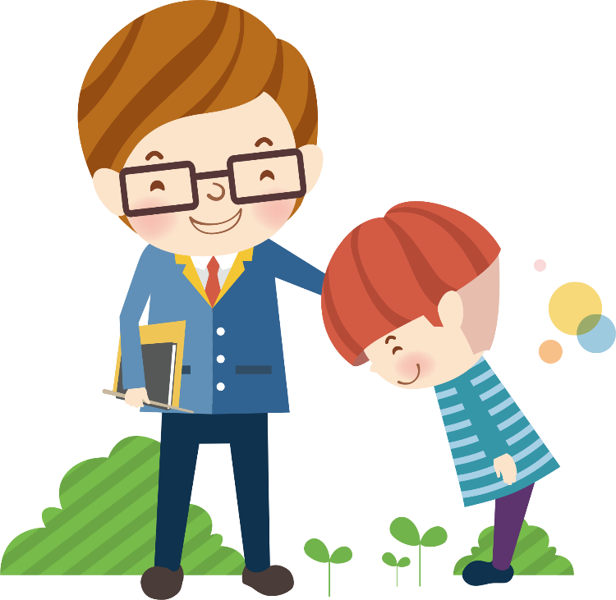
懂礼貌
遇见老师和同学，主动问好：“老师，您早（走好）！”
进办公室要呼“报告”并经同意后再进入。进他人房间前先轻轻敲门，经允许后再进入。

Slide 16
懂礼貌
请求他人帮助时先说“请”，得到别人帮助时必须说“谢谢！”
给他人带来不便时必须主动说“对不起”，并虚心听取意见。
01
03
02
他人给自己带来不便时要宽宏大量，不计较，不纠缠。
04
不随便翻他人的书包，不随便拿别人东西。

Slide 17
讲卫生
打扫卫生/人人有责

Slide 18
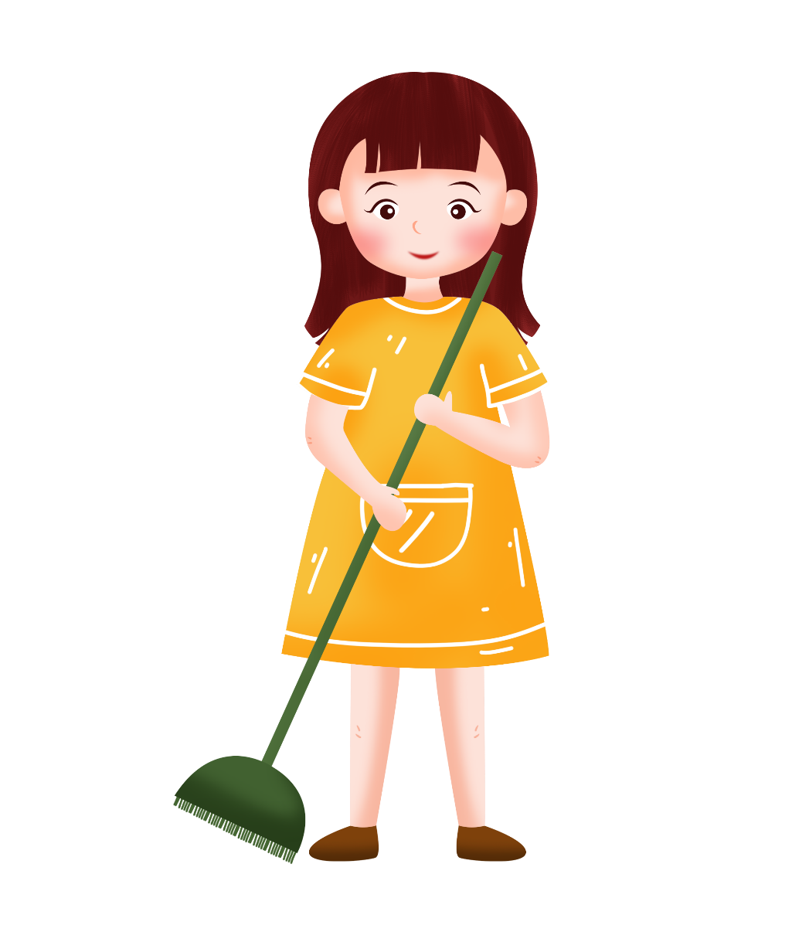
讲卫生
果皮箱，嘴大张，纸屑废品扔进箱。
教室里，楼道旁，随地吐痰不健康。
好习惯，要养成，美好环境大家创。

Slide 19

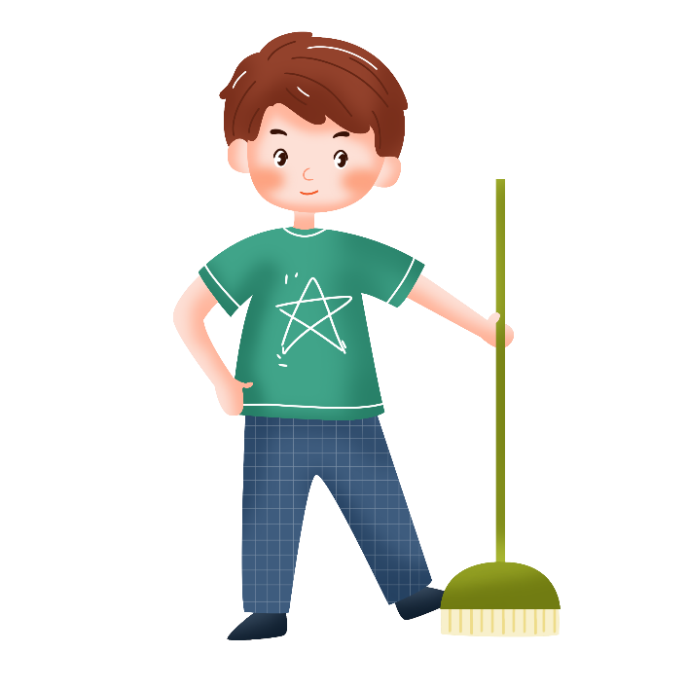
讲卫生
1．做好个人卫生，早晚要漱口涮牙；饭前便后要洗手；勤剪指甲，勤洗头；勤洗澡，勤换衣服；不暴饮暴食，不挑食；男生不留长发。
2．做好公共卫生：吐痰入盂，不乱扔果皮纸屑；发现学校教室和活动场所的果皮纸屑主动拾捡；爱护厕所卫生，不乱解大小便；

Slide 20
好习惯
正确坐姿/作业要求

Slide 21
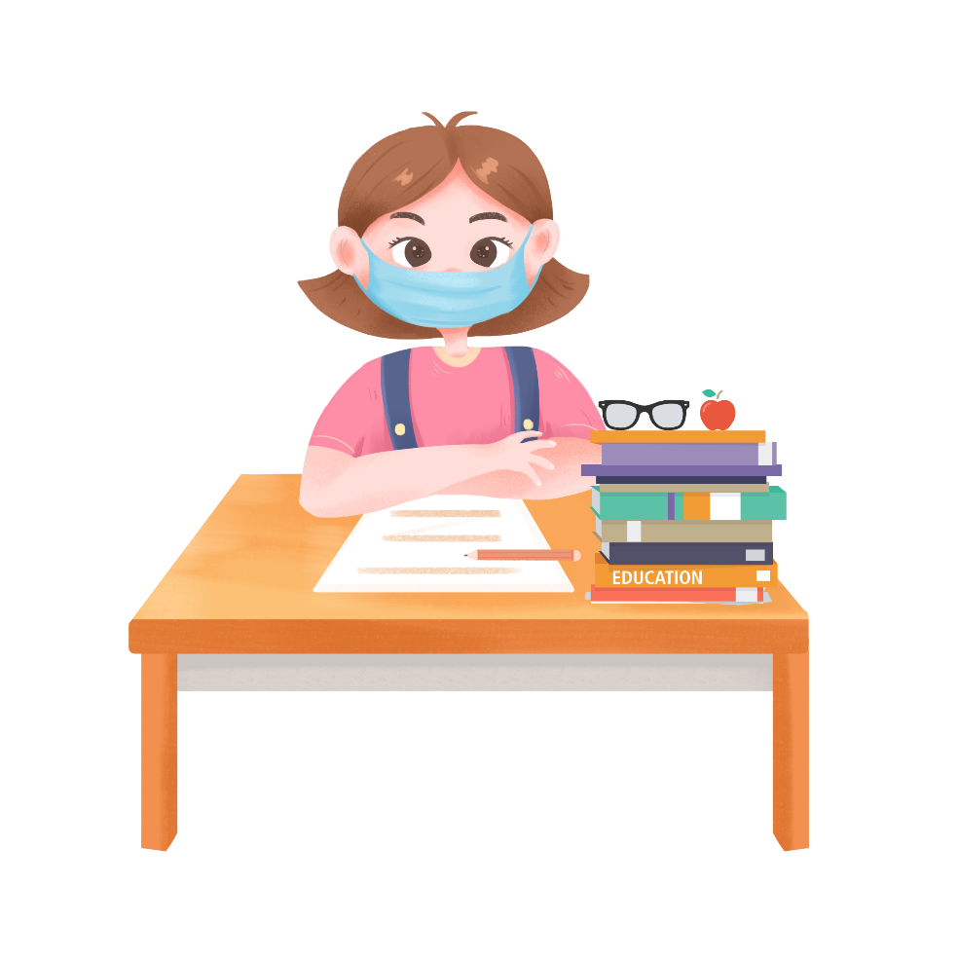
正确坐姿
背靠椅子背或坐端正，双脚不交叉，要抬头、要挺胸、平肩，两眼正视黑板，双手放在桌上交手正坐，双脚不在地面乱点乱擦。

Slide 22

正确坐姿
拇指、食指捏着，三指、四指托着，小指往里藏着，笔杆向后躺着，笔尖向前斜着。

Slide 23


作业要求
01
02
03
认真、按时、独立完成各科作业，写字要注意姿势，书写端正。
作业有错及时订正，不拖拉，家庭作业要在第二天晨读前交给组长。
用铅笔做作业，认真学写钢笔，力求清楚端正。

Slide 24
感谢您的聆听
新学期 /新开始/新朋友
xx小学：xx老师

